Slide 1

第十章 UNIX系统内核结构
第一节 UNIX 系统概述
第二节 进程的描述和控制
第三节 进程的同步与通信
第四节 存储器管理
第五节 设备管理
第六节 文件管理

Slide 2
第一节 UNIX 系统概述
UNIX系统的发展史
UNIX系统的特征
UNIX系统的内核结构

Slide 3
一、 UNIX系统的发展史
多用户多任务，16/32/64位
BSD, SVR4（模块式结构）, OSF/1（微内核结构）
1965年：MIT的Multics，由于规模和进展而没有达到目标；
1969年：AT&T，PDP-11上的16位操作系统；
1974年：UNIX系统正式发表(第五版)，在大学得到使用和好评；
1980年：University of California at Berkeley为VAX11发表BSD4.0；以后，UNIX就以AT&T和Berkeley为主分别开发，有多种变种；
1989年：UI (UNIX International)发表UNIX system V Res4.0；使BSD和System V在用户界面上统一；
1991年芬兰大学生Linus Benedict Torralds开发了第一个Linux版本。
1994年：Linux 1.0，现在的最新内核版本是2.4

Slide 4
二、 UNIX系统的特征
开放性
多用户、多任务环境
功能强大，实现高效
提供了丰富的网络功能
支持多处理器功能

Slide 5

UNIX系统的特点
字符用户界面和图形用户界面GUI(X Window)。
抢先式多任务，多线程。支持动态链接。
虚拟存储：段页式，有存储保护。
文件系统：多级目录，文件卷可以在子目录下动态装卸。无文件属性，可有别名。
采用设备文件的形式（读写，参数控制）。设备驱动程序修改后需要重新编译连接生成内核。
支持多种硬件平台。
易移植：主要代码用C语言写成；
变种很多，很难标准化。

Slide 6
1. shell的类型
UNIX上有许多种shell，主要功能是相同的，在细节上有一些区别。几种shell 都有它们的优点和缺点。
Bourne shell(/bin/sh)
  Bourne shell 的作者是 Steven Bourne。它是 UNIX 最初使用的shell 并且在每种 UNIX 上都可以使用。Bourne shell 在 shell 编程方面相当优秀，但在处理与用户的交互方面作得不如其他几种 shell。
  Bourne shell 最大的缺点在于它处理用户的输入方面。在 Bourne shell 里键入命令会很麻烦，尤其当你键入很多相似的命令时。
C shell(/bin/csh)
  C shell 由 Bill Joy 所写，它更多的考虑了用户界面的友好性。它支持象命令补齐（command-line completion）等一些 Bourne shell 所不支持的特性。普遍认为C shell 的编程接口做的不如 Bourne shell, 但 C shell 被很多 C 程序员使用因为 C shell的语法和 C语言的很相似，这也是C shell名称的由来。

Slide 7
Korn shell (ksh)
  Korn shell (ksh) 由 Dave Korn 所写。它集合了C shell 和 Bourne shell 的优点并且和 Bourne shell 完全兼容。
Bourne Again shell (bash)
  Bourne Again shell (bash)是 Bourne shell 的扩展。bash 与 Bourne shell 完全向后兼容，并且在 Bourne shell 的基础上增加和增强了很多特性。bash 也包含了很多 C 和 Korn shell 里的优点。bash 有很灵活和强大的编程接口，同时又有很友好的用户界面。 bash 有几种特性使命令的输入变得更容易。
其他shell
  除了这些 shell 以外，许多其他的 shell 程序吸收了这些原来的 shell 程序的优点而成为新的 shell 。如：
  tcsh (csh 的扩展)
  Public Domain Korn shell (pdksh, ksh 的扩展)

Slide 8
Shell初始化文件
B Shell执行.profile
C Shell执行.cshrc和.login两个文件
K Shell执行.profile和$ENV两个文件
(sh) .profile与(csh) .login对应，进行注册时的初始化；而在csh在非注册启动时都读入.cshrc；

Slide 9
2.系统调用及其功能
每个操作系统都提供几百种系统调用，包括：外存文件与目录的读写，各种I/O设备的使用，在程序中启动另一个程序，查询和统计系统资源使用情况等等。
1. 系统调用的功能
1) 设备管理：
设备的读写和控制；
Ioctl 设备配置
Open 设备打开
Close 设备关闭
Read 读设备
Write 写设备
2) 文件管理：文件读写和文件控制；
Open 文件打开
Close 文件关闭
Read 读文件
Write 写文件
seek 读写指针定位
Creat 文件创建
Stat 读文件状态
Mount 安装文件系统
chmod 修改文件属性

Slide 10
3) 进程控制：创建、中止、暂停等控制；
Fork 创建进程
Exit 进程自我终止
Wait 阻塞当前进程
Sleep 进程睡眠
Getpid 读父进程标识
4) 进程通信：消息队列、共享存储区、socket等通信渠道的建立、使用和删除；
5) 存储管理：内存的申请和释放；
6) 系统管理：设置和读取时间、读取用户和主机标识等；
gtime 读取时间
Stime 设置时间
getuid 读取用户标识

Slide 11
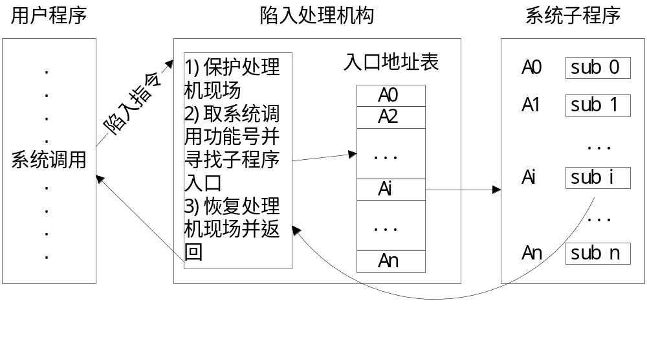
系统调用的实现过程
实际上系统调用语句本身是硬件提供的（机器指令），但其所调用的功能是操作系统提供的。每种机器的机器指令集中都有一条系统调用指令。

Slide 12
UNIX 用户
用户的控制台/远程登录(login)：给出用户名和口令；
  su变为其他用户
用户ID(user ID)：是一个整数。Uid为0的是超级用户或特权用户(super-user or privileged user)；
用户名(user name)：字符串，通常超级用户是 "root"（对所有资源均有全部访问权，执行所有系统调用）。
/etc/passwd文件：文本文件，每行对应一个用户，包括：用户名、用户ID、用户组ID、用户全名、用户根目录、默认shell；如："root:x:0:1:Super-User:/:/sbin/sh"为该文件中与root用户对应的行。
  有关user的例程：getuid(); setuid();

Slide 13
为防止口令失窃，用户口令放在 /etc/shadow文件中，只有超级用户进程可以读取。如：“zhang:6YD6YlXYuOAGk:10624::::::"为该文件中对应于用户zhang的加密口令。
创建新用户(useradd)：命令"./useradd test1"会对文件"passwd"进行修改，以创建一个新的用户"test1"。
删除已有用户(userdel)：命令"./userdel test1"会对文件"passwd"进行修改，以删除已有用户"test1"。

Slide 14
2. 用户组
用户组ID(group)：是一个整数。Uid为0的是超级用户组；用户组名：字符串，通常超级用户组是 "root"。
/etc/group文件：文本文件，每行对应一个用户组，包括：用户组名、用户组ID、组内的各用户。如："sys::3:root,bin,sys,adm,rootc"为该文件中与sys组对应的行。
  有关group的例程：initgroups(); getgroups(); setgroups(); getgid(); setgid();
创建新用户组(groupadd)：命令"./groupadd test"会对文件"group"进行修改，以创建一个新的用户组"test"。
把一个用户加入一个组(usermod)：命令"./usermod -G group user"会对文件"group"进行修改，把用户"user"加入用户组"group"。
在文件管理功能中有相应命令进行资源所有者及其所在用户组的控制。如命令"chgrp group directory"可修改目录"directory"所在的用户组为" group"。

Slide 15
3. 资源访问权限
资源中的用户信息：
  文件：uid, gid――chown()
  进程：uid, gid, euid, egid――setuid(), getuid() （real ID对应于调用进程ID，effective ID对应被执行文件的用户ID）
资源访问权限对用户的划分：ugoa
  资源所有者：the user who owns it (u)
  同组用户：other users in the file's group (g)
  非同组用户：other users not in the file's group (o)
  所有用户：all users (a)（这种情况相当于前三种的组合a=u+g+o）

Slide 16
文件访问权限的分类：rwxXstugo前三种是基本权限，中间三种是高级执行权限（在不同系统上会有不同意义），后三种是用户权限的简便描述；
  读权限：read (r)，读文件内容或列目录中的文件列表；
  写权限：write (w)，修改文件内容或在目录中创建和删除文件；
  可执行权限（仅对目录和可执行文件有意义）：execute (or access for directories) (x)，把文件作为程序执行或访问目录中的文件；
  仅对目录有效的可执行权限：execute only if the file is a directory or already has execute permission for some user (X)
  执行时设置进程的用户或组标识：set user or group ID on execution (s)
  对换权限：save the program's text image on the swap device so it will load more quickly when run (called the "sticky bit").为了快速运行程序而在对换区中创建程序映像；
  所有者的权限：the permissions that the user who owns the file currently has for it (u)
  同组用户权限：the permissions that other users in the file's group have for it (g)
  其他用户权限：the permissions that other users not in the file's group have for it (o).

Slide 17
三、 UNIX系统的内核结构
进程控制子系统
文件子系统

Slide 18
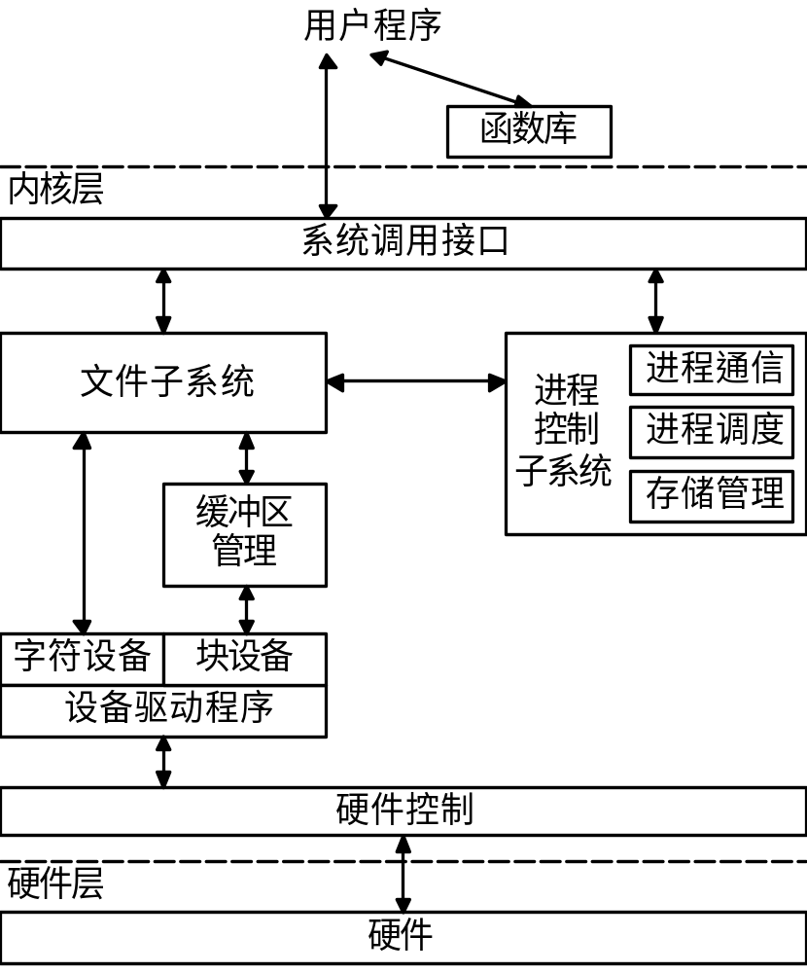
UNIX内核结构

Slide 19
第二节 进程的描述和控制
进程控制块PCB
进程状态与进程映像
进程控制
进程调度与切换

Slide 20
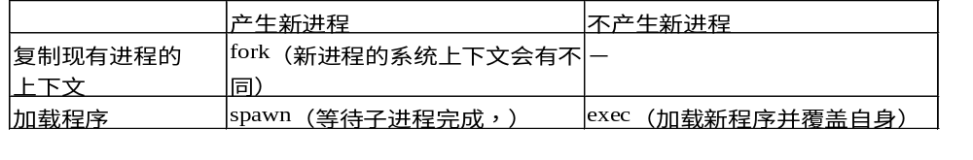
进程的创建和退出
1. 创建
继承(inherit)：子进程可以从父进程中继承用户标识符、环境变量、打开文件、文件系统的当前目录、控制终端、已经连接的共享存储区、信号处理例程入口表等
不被继承：进程标识符，父进程标识符
spawn创建并执行一个新进程；新进程与父进程的关系可有多种：覆盖(_P_OVERLAY)、并发(_P_NOWAIT or _P_NOWAITO)、父进程阻塞(_P_WAIT)、后台(_P_DETACH)等。

Slide 21
2. 退出
也称为“终止”或主程序返回：调用exit()可终止进程。
释放资源：
  释放内外存空间
  关闭所有打开文件
  释放共享内存段和各种锁定lock

Slide 22
UNIX进程的阻塞和唤醒
阻塞：
  暂停一段时间(sleep)；
  暂停并等待信号(pause)；
  等待子进程暂停或终止(wait)；
唤醒：发送信号到某个或一组进程(kill)

Slide 23
调用wait挂起本进程以等待子进程的结束，子进程结束时返回。父进程创建多个子进程且已有某子进程退出时，父进程中wait函数在第一个子进程结束时返回。
  其调用格式为"pid_t wait(int *stat_loc);"；返回值为子进程ID。
  waitpid()等待指定进程号的子进程的返回并修改状态；
  waitid()等待子进程修改状态；
调用pause挂起本进程以等待信号，接收到信号后恢复执行。当接收到中止进程信号时，该调用不再返回。
  其调用格式为"int pause(void);"；

Slide 24
调用sleep将在指定的时间seconds内挂起本进程。其调用格式为："unsigned sleep(unsigned seconds);"；返回值为实际的挂起时间。
调用kill可发送信号sig到某个或一组进程pid。其调用格式为："int kill(pid_t pid, int sig);"。 信号的定义在文件"/usr/ucbinclude/sys/signal.h"中。命令"kill"可用于向进程发送信号。如："kill -9 100"将发送SIGKILL到PID为100的进程；该命令将中止该进程的执行。

Slide 25
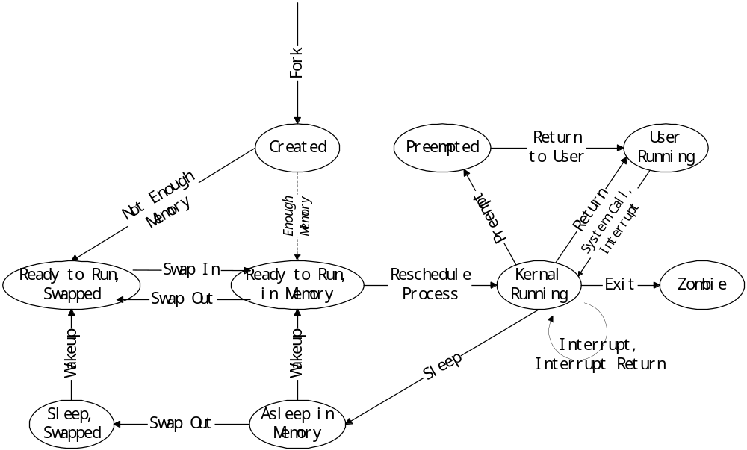
进程状态转换
注意：状态“被抢先”与“内存就绪”的地位相同，要等到下一次进程调度时，才能回到“用户态执行”。

Slide 26
线程举例
SUN Solaris
Solaris支持内核线程(Kernel threads)、轻权进程(Lightweight Processes)和用户线程(User Level Threads)。一个进程可有大量用户线程；大量用户线程复用少量的轻权进程，不同的轻权进程分别对应不同的内核线程。

Slide 27
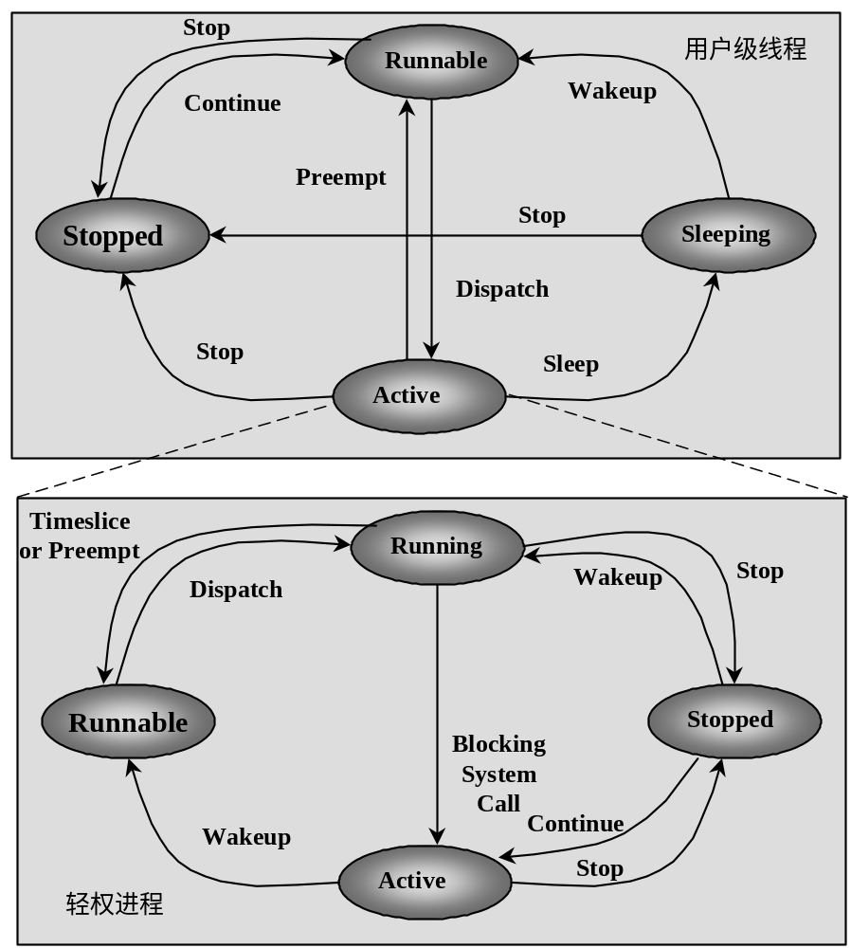
Solaris用户线程和轻权进程

Slide 28
用户级线程在使用系统调用时（如文件读写），需要“捆绑(bound)”在一个LWP上。
  永久捆绑：一个LWP固定被一个用户级线程占用，该LWP移到LWP池之外
  临时捆绑：从LWP池中临时分配一个未被占用的LWP
在使用系统调用时，如果所有LWP已被其他用户级线程所占用（捆绑），则该线程阻塞直到有可用的LWP－－例如6个用户级线程，而LWP池中有4个LWP
如果LWP执行系统调用时阻塞（如read()调用），则当前捆绑在LWP上的用户级线程也阻塞。

Slide 29
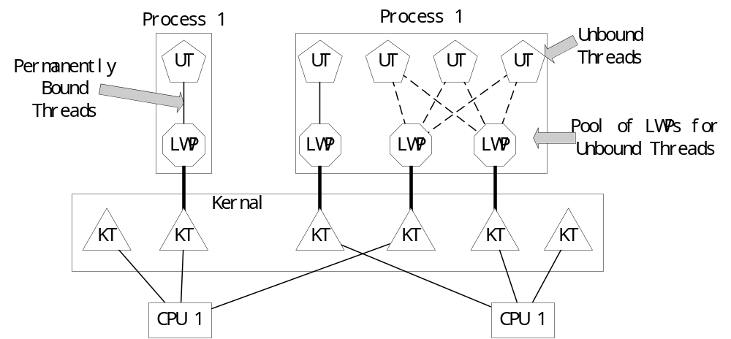
用户线程、轻权进程和核心线程的关系

Slide 30
有关的C库函数
/* 创建用户级线程 */
int thr_create(void *stack_base, size_t stack_size,
void *(*start_routine)(void *), void *arg, long flags,
thread_t *new_thread_id);
其中flags包括：THR_BOUND（永久捆绑）, THR_NEW_LWP（创建新LWP放入LWP池），若两者同时指定则创建两个新LWP，一个永久捆绑而另一个放入LWP池
有关的系统调用
/* 在当前进程中创建LWP */
int _lwp_create(ucontext_t *contextp, unsigned long flags,
lwpid_t *new_lwp_id);
/* 构造LWP上下文 */
void _lwp_makecontext(ucontext_t *ucp,
void (*start_routine)( void *), void *arg,
void *private, caddr_t stack_base, size_t stack_size);
/* 注意：没有进行"捆绑"操作的系统调用 */

Slide 31
UNIX信号
一个进程向另一个进程或进程组（或自己）发送（kill系统调用）：发送者必须具有接收者同样的有效用户ID，或者发送者是超级用户身份
某些键盘按键，如：中断字符（通常是Ctrl+C或Del）、暂停字符（如Ctrl+Z）
硬件条件，如：除数为零、浮点运算错、访问非法地址等异常条件
软件条件，如：Socket中有加急数据到达

Slide 32
对信号的处理
进程可以设置信号处理例程（signal系统调用），在接收到信号时就被调用，称为"捕获"该信号。信号处理例程的参数是接收到信号的编号。
进程也可以忽略指定的信号(SIG_IGN)。
  只有SIGKILL信号（无条件终止进程）和SIGSTOP（使进程暂停）不能被忽略。
  在库函数system()的实现中，通过fork和exec加载新程序之后，在父进程中对SIGINT和SIGQUIT都要忽略，然后wait直到子进程终止，才恢复对SIGINT和SIGQUIT的原有处理例程。
进程创建后为信号设立了默认处理例程(SIG_DFL)，如：终止并留映象文件(core)

Slide 33
UNIX信号量集
支持信号量和信号量集，通过semaphore ID来标识。每个信号量可用来表示某类资源数目和一个操作值。
信号量集将若干信号量视为一个整体，实行原子操作方式。
有关的系统调用：
  获取信号量集semget（依据用户给出的整数值key，创建新信号量或打开现有信号量，返回一个semid）
  信号量控制操作semctl
  Semop：对信号量的进行原子操作

Slide 34
管道(pipe)
管道是一条在进程间以字节流方式传送的通信通道。它由OS核心的缓冲区（通常几十KB）来实现，是单向的；常用于命令行所指定的输入输出重定向和管道命令。在使用管道前要建立相应的管道，然后才可使用。

Slide 35
UNIX管道
通过pipe系统调用创建无名管道，得到两个文件描述符，分别用于写和读。
  int pipe(int fildes[2]);
  文件描述符fildes[0]为读端，fildes[1]为写端；
  通过系统调用write和read进行管道的写和读；
  进程间双向通信，通常需要两个管道；
  只适用于父子进程之间或父进程安排的各个子进程之间；
UNIX中的命名管道，可通过mknod系统调用建立：指定mode为S_IFIFO
  int mknod(const char *path, mode_t mode, dev_t dev);

Slide 36
消息(message)
与窗口系统中的“消息”不同。通常是不定长数据块。消息的发送不需要接收方准备好，随时可发送。

Slide 37
UNIX消息
消息队列(message queue)：每个message不定长，由类型(type)和正文(text)组成
UNIX消息队列API：
  msgget依据用户给出的整数值key，创建新消息队列或打开现有消息队列，返回一个消息队列ID；
  msgsnd发送消息；
  msgrcv接收消息，可以指定消息类型；没有消息时，返回-1；
  msgctl对消息队列进行控制，如删除消息队列；
通过指定多种消息类型，可以在一个消息队列中建立多个虚拟信道
注意：消息队列不随创建它的进程的终止而自动撤销，必须用msgctl(msgqid, IPC_RMID, 0)。另外，msgget获得消息队列ID之后，fork创建子进程，在子进程中能否继承该消息队列ID而不必再一次msgget。

Slide 38
传统UNIX的进程调度
未设置作业调度，进程调度采用基于时间片的多级反馈队列算法，进程优先级分为核心优先级和用户优先级。
1. 调度时机
调度由0号进程完成（始终在核心态执行，与其他进程并不完全一样）。时机：
进程由核心态转入用户态时：
  在每次执行核心代码之后返回用户态之前，检查各就绪进程的优先级并进行调度。如中断――进程回到就绪队列
进程主动放弃处理机时：
  进程申请系统资源而未得到满足（如read），或进行进程间同步而暂停（如wait或pause、sleep），
  进程退出（如exit）――进程进入阻塞队列或exit状态。

Slide 39

2. 调度标志
UNIX System V中有三个与调度有关的标志：
  runrun：表示要求进行调度，当发现有就绪进程优先级高于当前进程时，设置该标识。在wakeup, setrun, setpri（设置优先级）过程和时钟中断处理例程进行设置。
  runin：表示内存中没有适当的进程可以换出或内存无足够空间换入一个外存就绪进程。（内存紧张）
  runout：表示外存交换区中没有适当的进程可以换入。（交换区紧张）

Slide 40
3. 用户优先级
进程在用户态和核心态的优先级是不同的，这里说的是用户态进程的优先级。它是基于执行时间的动态优先级，进程优先级可为0~127之间的任一整数。优先数越大，优先级越低。
  0~49之间的优先级为系统内核保留
  用户态下的进程优先级为50~127之间

Slide 41
在UNIX System V中，进程优先数：
P_pri = P_CPU / 2 + PUSER + P_nice + NZERO
系统设置部分：PUSER和NZERO是基本用户优先数的阈值，分别为25和20
CPU使用时间部分：P_CPU表示该进程最近一次CPU使用时间。每次时钟中断则该值加1（最多可达80）。如果时钟中断的周期为16.6ms，则每秒钟过后将该值为60。
  新创建进程的P_CPU值为0，因而具有较高的优先级。不同系统对P_CPU的计算方法有所不同。有的固定一个因子，有的会考虑系统负荷。
用户设置部分：P_nice是用户可以通过系统调用设置的一个优先级偏移值。默认为20。超级用户可以设置其在0到39之间，而普通用户只能增大该值（即降低优先级）。

Slide 42
4. 核心优先级
内核把进程阻塞事件与一个睡眠优先级（0~49）联系起来；当进程从阻塞中醒来时，可及时进行处理。如：
  磁盘I/O操作对应的睡眠优先级为20
  终端输入操作对应的睡眠优先级为29。
核心优先级分为可中断和不可中断两类优先级。当一个软中断信号到达时，若进程正在可中断优先级上阻塞，则进程立即被唤醒；若正在不可中断优先级上，则继续阻塞。其中：
  不可中断优先级：对换，等待磁盘I/O，等待缓冲区，等待文件索引结点－－关键操作，应该很快完成
  可中断优先级：等待tty（虚终端）I/O，等待子进程退出

Slide 43
5. 调度的实现：分三个阶段
检查是否作上下文切换（runrun标志）和核心是否允许作上下文切换（对核心的各种数据结构的操作都已经完成，核心处于正确的状态）。如果允许作上下文切换，则保存当前进程的上下文。
恢复0号进程的上下文，然后执行0号进程，寻找最高优先级的就绪进程，如果没有这样的进程存在，则执行idle过程。如果有这样的进程存在，则该进程作为当前进程分派处理机，保存0号进程的上下文。
恢复当前进程的上下文，执行该进程。

Slide 44
Solaris中的存储管理
由于UNIX可在多种平台上运行，其存储管理差异十分大。这里我们介绍Solaris 2.x的存储管理系统。Solaris的存储管理系统分成两部分：
对换系统（paging system） ：为进程和磁盘缓存提供页式虚拟存储管理；
内核存储分配器（kernel memory allocator）：为内核提供内存分配服务；
返回

Slide 45
对换系统的数据结构
页表(page table)：每个进程有一个页表，进程逻辑空间的每页对应页表中的一个表项；
  页面号(page frame number)：物理内存页面的位置；
  有效标志(valid)：表示该页是否在内存中。
  未访问时间(age)：表示该页面未被访问的时间；长度与内容都与处理机类型相关，不同的置换算法对该字段的使用也不同；
  修改标志(modify)：表示该页面被修改过。
  引用标志(reference)：表示该页面被访问过。该标志在装入时清0，并且会被页置换算法周期性清0。
  访问保护标志(protect)：表示该页是否允许写操作。
  写时复制标志(copy on write)：多个进程共享该页面时，设置该标志；某进程在向该页面写入前，必须先复制该页后再写入。这种做法可把复制操作延迟到写入数据前进行，从而避免不必要的复制。

Slide 46
硬盘块描述表(disk block descriptor)：该表表项与页表表项一一对应，描述该页在磁盘上的副本；
  对换设备号(swap device number)：该页对应外存页所在设备的逻辑设备号。该字段的使用允许在一个系统中使用多个对换分区。
  设备块号(device block number)：该页对应外存页在对换分区中的位置。
  存储类型(type of storage)：表示该页对应外存页位于对换分区或可执行文件。
    利用可执行文件创建进程时，只有部分代码和数据被装入内存；
    出现缺页时再装入其他部分，并在对换区中建立相应页面副本。

Slide 47
页面表(page frame date table)：按物理页面号排序，描述每个物理页面；
  页面状态(frame state)：指示该页面是否空闲。
    被占用状态又分成：与对换分区对应、与可执行文件对应和正在进行对换；
  引用计数(reference count)：表示引用该页的进程数目；
  逻辑设备号(logical device)：表示包含本页面复本的逻辑设备号；
  设备块号(block number)：表示页面副本在逻辑设备上的位置；
  空闲页面表项指针(pfdata pointer)：指向其他空闲页面表项的指针；用于空闲页面链表；

Slide 48
对换区表(swap-use table)：每个磁盘对换区有一个对换表，该对换区上的每个页副本对应一个表项；
  引用计数(reference count)：指向该页的页表表项数目；
  页标识(page/storage unit number)：在存储单元对应的页标识；

Slide 49
2. 双指针轮转置换算法
(Two-Handed Clock Page-Replacement Algorithm)
该算法利用页面表上的几个指针维护一个空闲页面表。当空闲页面数少于一定阈值时，该算法置换一些页面加入空闲页面表。该算法是一种改进的轮转算法。

Slide 50
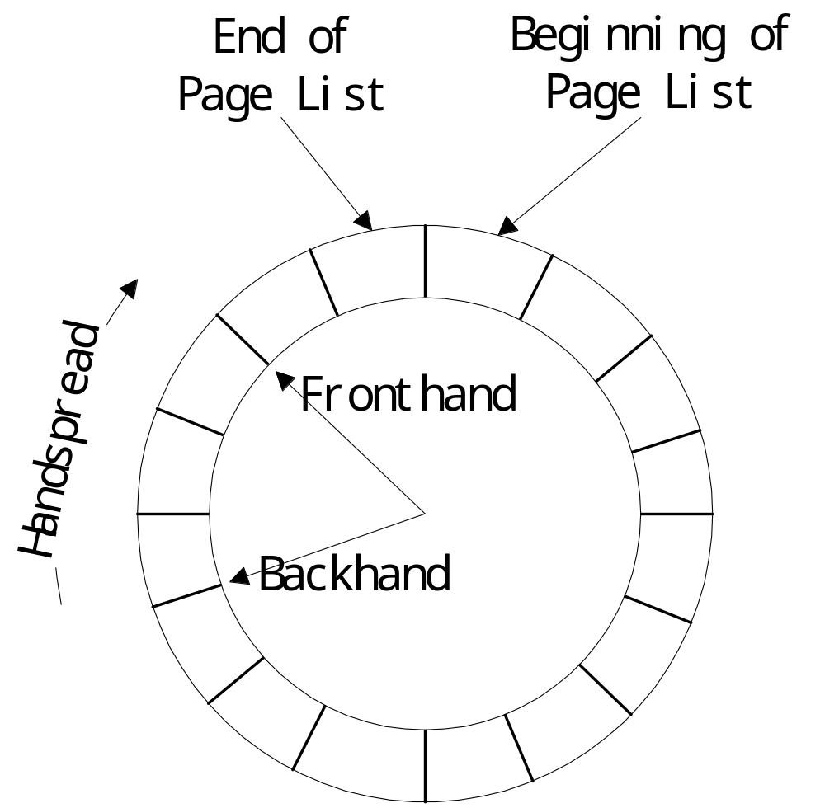

Slide 51
算法数据结构
  我们把页面表视为一个环形链
  每个页面对应一个引用位（reference bit）描述该页面的引用情况；
  在页面表上定义两个指针
    前指针（fronthand）
    后指针（backhand）；
算法操作：
  系统在访问一个页面时，把相应引用位置1；
  前指针在扫描页面表时，把各页面的引用位清0；
  后指针在扫描页面表时，把引用位为0的页面对换到外存，其他页面的引用位清0；

Slide 52
算法参数：OS在一定范围内调节两个参数。当空闲页较少时，加快扫描速度或缩小扫描窗口；反之，放慢扫描速度或加大扫描窗口。
  扫描速度（scanrate）：前后指针扫描页面表的速度，单位为每秒扫描的页面数；
  扫描窗口（handspread）：前指针与后指针间的页面数，描述页面引用的统计范围；

Slide 53
内核存储分配器
1. 内核存储分配特征
内核需要分配和释放小内存块，用于内核的数据结构和缓冲区；
这些内存块通常比物理页面要小许多；
这些内存块的分配和释放要求快速进行；
分配和释放的内存块的大小变化是缓慢的；这是一个分析结果。

Slide 54
2. SVR 4的惰性动态分区算法
（lazy buddy system）
惰性动态分区算法：该算法是一种动态分区算法。
  分配的分区大小可变，但只能为2^{K}(L ≤ K ≤ U)。
  释放的分区并不马上合并，而是维持一定数目的各种大小的空闲分区；当空闲分区超过一定数目时，才合并。

Slide 55
该算法维护的参数：
  N_{i}表示大小为2^{i}的分区数目；
  A_{i}表示大小为2^{i}的已分配分区数目；
  G_{i}表示大小为2^{i}的适合合并空闲（globally free）分区数目；两个可合并成一个2^{i+1}分区，相邻的2^{i}分区将合并成一个；
  L_{i}表示大小为2^{i}的不适合合并空闲（locally free）分区数目；
有如下关系：
  N_{i} = A_{i} + G_{i} + L_{i}
合并的判断条件：
  要求Li ≤ Ai；依据它们的差来决定是否合并：差为0或1时进行合并，大于1时不合并。

Slide 56
SVR 4的惰性动态分区算法算法的实现
定义变量D_{i} = A_{i} – L_{i} = N_{i} – 2L_{i} – G_{i}
D_{i}的初值为0；
在分配和释放一个大小为2^{i}的分区时，对D_{i}进行更新；
在分配分区时，进行的操作为：
如果有相应大小的空闲分区，选择一个空闲分区进行分配；
如果被分配的空闲分区不适合合并，则D_{i}加2(即A_{i}加1的同时L_{i}减1)，否则D_{i}加1；(即A_{i}加1的同时L_{i}不变)
否则先找一个大小为2^{i+1}的分区，把它分成两个较小的分区； 分配其中的一个分区，另一个标记为不适合合并分区； D_{i}保持不变；

Slide 57
在释放分区时，进行的操作为：
按D_{i}的大小分成三种情况分别进行处理：
D_{i}大于等于2时：标记被释放分区为不适合合并；D_{i}减2；(即A_{i}减1的同时L_{i}加1)
D_{i}等于1时：标记被释放分区为适合合并，进行可能的合并；D_{i}改为0；(即A_{i}减1的同时L_{I}不变)
D_{i}等于0时：标记被释放分区为适合合并，进行可能的合并；找一个不适合合并的分区，改为适合合并，进行可能的合并；D_{i}不变；(即A_{i}减1的同时L_{I}不变)
注：为了提高系统分配和释放分区的速度，通常把空闲分区按大小组织成不同的双向链表；每个链表中的分区大小都是相同的；不适合合并的分区放在队头，适合合并的分区放在队尾。这样，通常情况下分配和释放的分区都是不适合合并的分区。

Slide 58
3. Solaris 2.4的slab分配器
slab分配器的特点：改进分配器的性能和内存利用率；
利用对象复用，优化内存的分配和初始化；
  分配器对内核对象的操作顺序：
    分配内存
    构造(初始化)对象
    使用对象
    释放对象
    释放内存
  在某些情况下，对象在释放前又恢复到初始化后的状态；
  缓存并利用对象比分配内存并初始化要好；

Slide 59
利用数据对齐，优化高速缓存的的利用率；
  由于下列原因，高速缓存的某些列竞争激烈，而其余部分利用率很低；
    高速缓存是按区对齐，分列存放的。如Intel Pentium的L1 cache中每个2KB的区就分成32列。A10至A6相同的块一定在同一列。
    内核中的内存分配大小为2的整次幂，并按相应尺寸对齐；
    大部分内核对象都在对象的开始部分保存经常访问的数据；

Slide 60
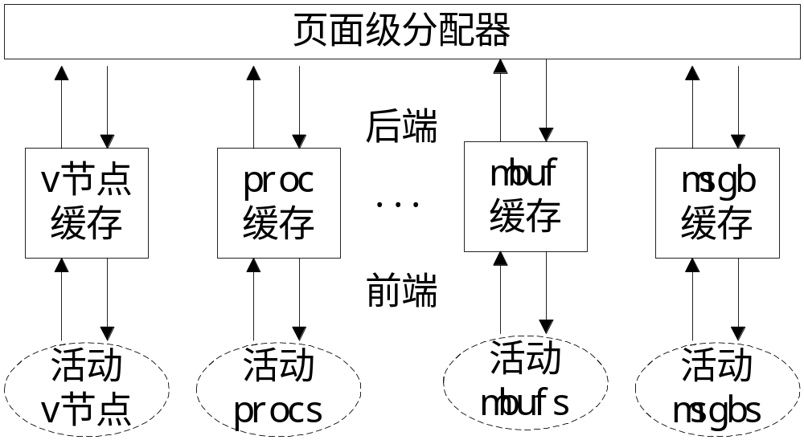
slab分配器的改进之处
设置一组对象缓存，每个缓存保存一种对象类型；
  每个缓存分为前端和后端两部分。前端与客户交互，后端与页面级分配器交互。
  客户从缓存中获取构造好的对象，返回用完的对象；后端与页面级分配器交换页面。

Slide 61
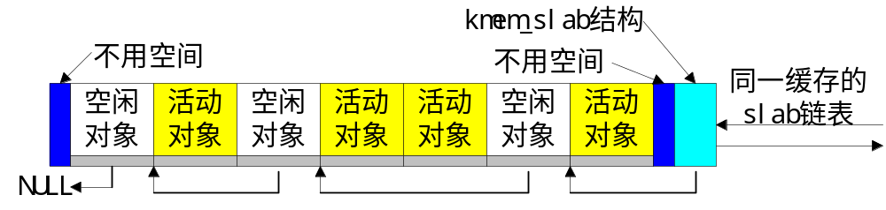
通过把内核小对象组织成内核页面结构，使对象的基址分布均衡，从而提高和均衡高速缓存和总线的使用率。
  内核页面结构分成：kmem_slab结构、对象集和不用空间；
  kmem_slab结构中记录本块内的使用对象计数、块内空闲对象的单向链表和同缓存块间的双向链；
  对象集中记录对象和空闲对象链表指针；
  "不用空间"的选择可用于控制对象基址的分布；

Slide 62
同一缓存中的所有内核页面块构成的双向slab链表中，所有对象都在使用的页面块排在前，部分对象在使用的页面块居中，空闲的页面块排在最后。
  在分配对象时，最后使用完全空闲的页面块；
  页面级分配器回收页面时，首先回收完全空闲的页面块；

